Slide 1
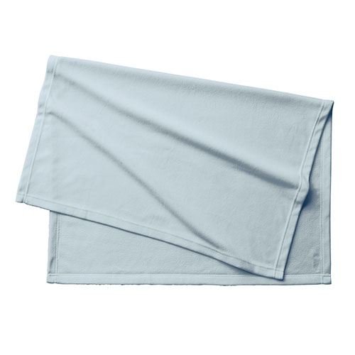
【提案書】
エコブランケット（再生ＰＥＴ） レギュラー
特徴
回収されたペットボトルを原料にした再生PET素材を利用して作られた地球環境にやさしいエコブランケットです。カラーバリエーションは使いやすい色の5色展開。
納期
納期スペース
仕様
素材：ポリエステル(再生PET)
サイズ：約900×650(mm)
包装：ﾍｯﾀﾞｰ付OPP袋
備考：取説付
お見積
お見積りスペース

